Slide 1
TWINDER GAMING
Le site de rencontre pour G@m€rZz

Slide 2
Présentation du Projet
TwinderGaming est un site / application qui permettra à tout le monde de trouver l’amour autour d’un thème commun, le Jeu Vidéo.
Pas exclusif aux gamers. Toutes personnes néophites pourront s’inscrire
Le site proposera aussi une rubrique Actu / Forum pour se retrouver en communauté ou même Tuto/Conseils sur « Comment progresser sur certains jeux et en séduction »

Slide 3
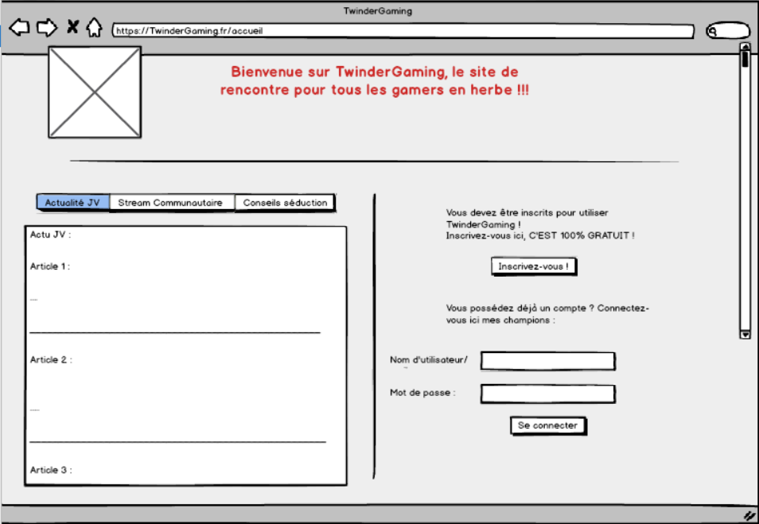
Page d’accueil
Page avec onglet d’actu sur tous les jeux vidéos
Articles qu’on essayera de trouver sur nos sites partenaires. Lien vers d’autres plateformes

Slide 4
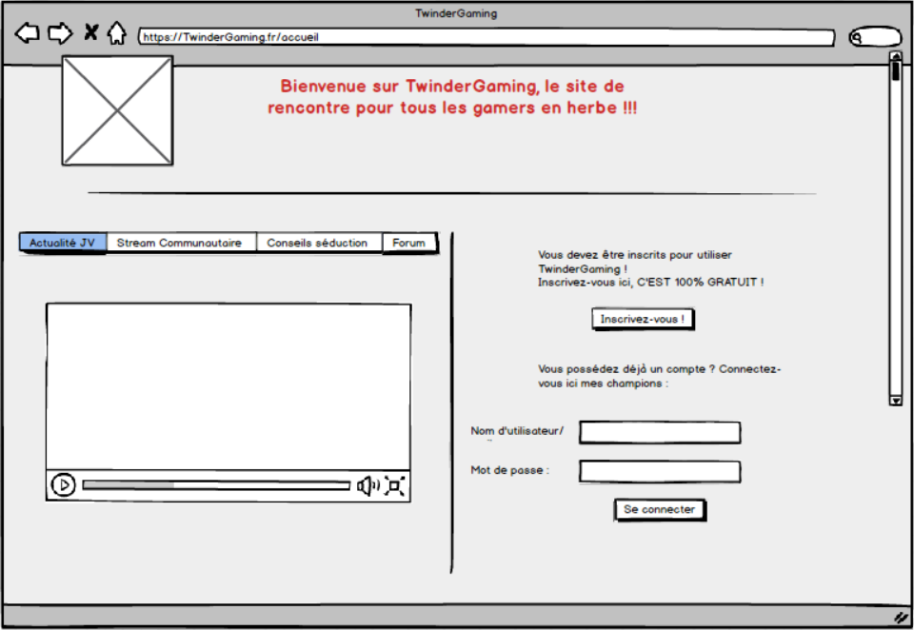
Page d’accueil
Page avec onglet d’un stream
Diffusion d’un stream Twitch parmi nos chaines partenaires.

Slide 5
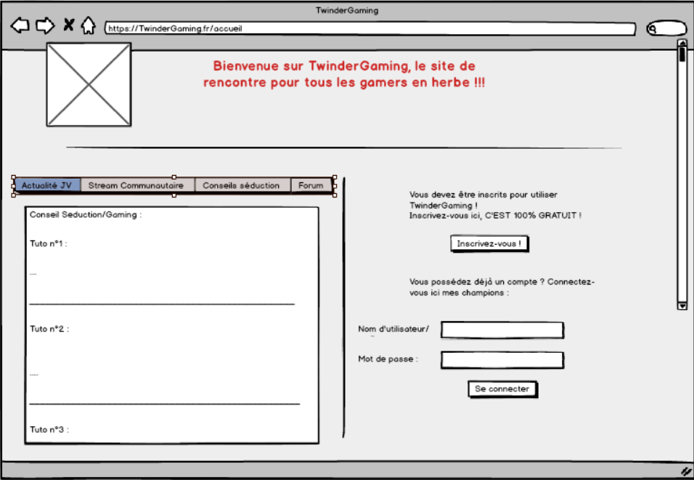
Page d’accueil
Page avec articles écrit par nos soins ou des formateurs
Articles de conseils/Techniques pour progresser dans les jeux ou en séduction

Slide 6
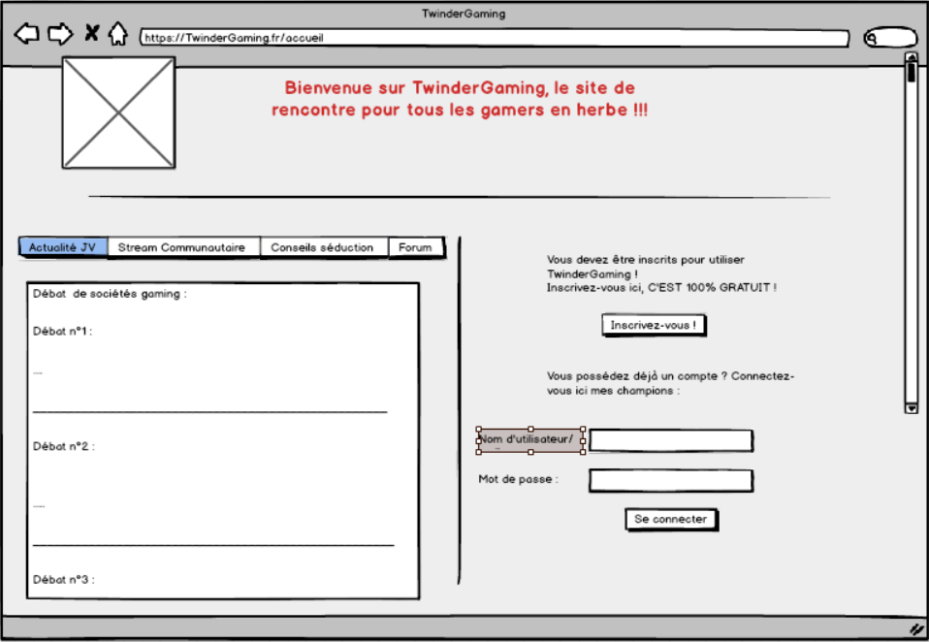
Page d’accueil
Page avec articles écrit par la communauté
Débats crées par la communauté avec un système de vote pour les mettre en avant.

Slide 7
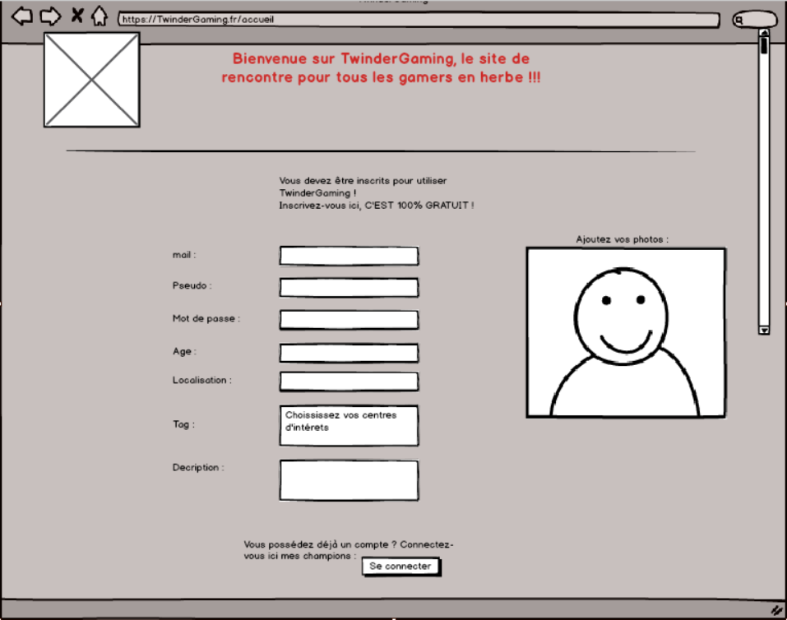
Page d’Inscription

Slide 8
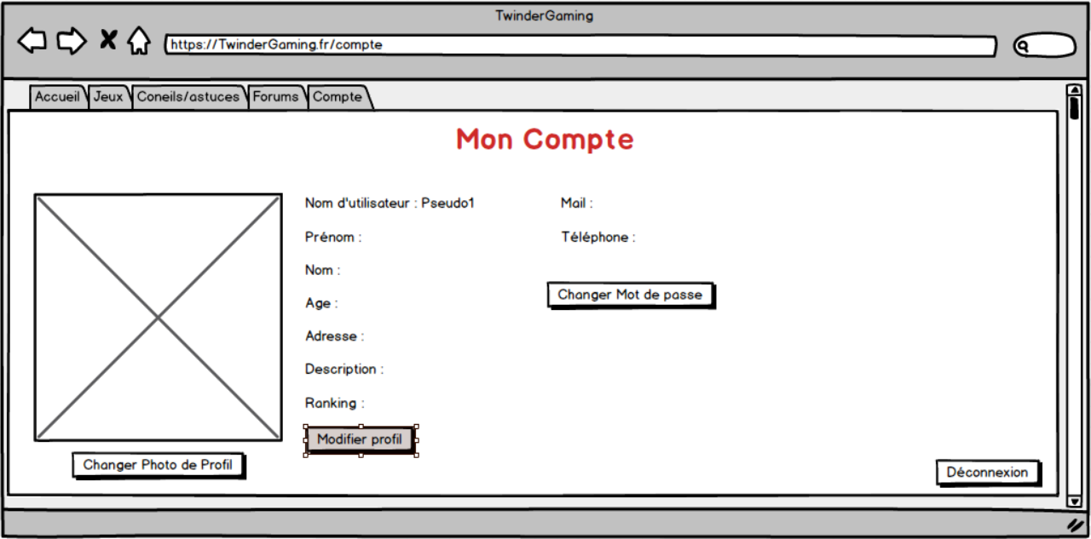
Page de Profil

Slide 9
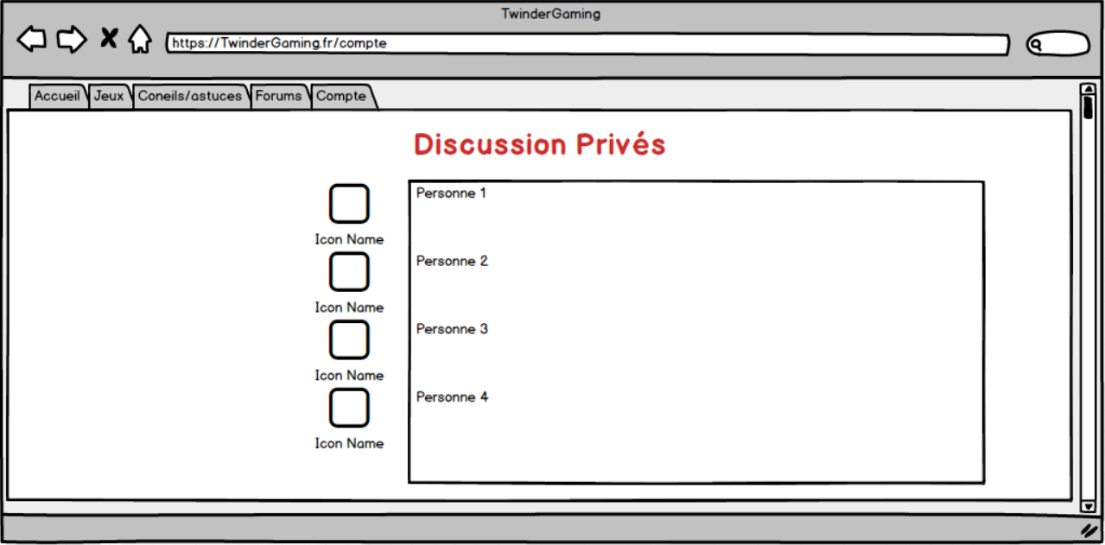
Page d’Inscription
Page privé :
Discussion avec ses matchs

Slide 10
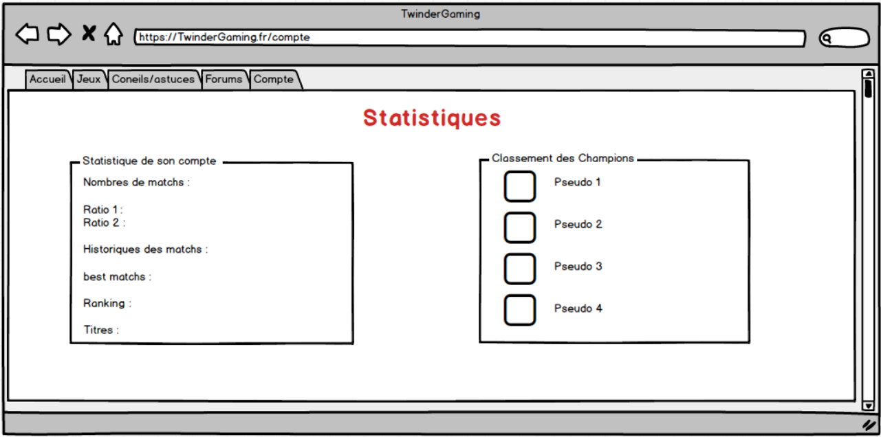
Page d’Inscription
Page Statistiques :
Statistiques de son compte

